Slide 1
סיור יהודה ושומרון
20-21 דצמ 17

Slide 2
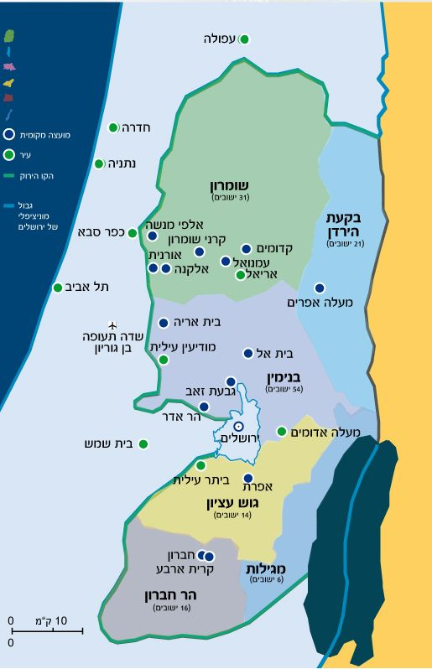
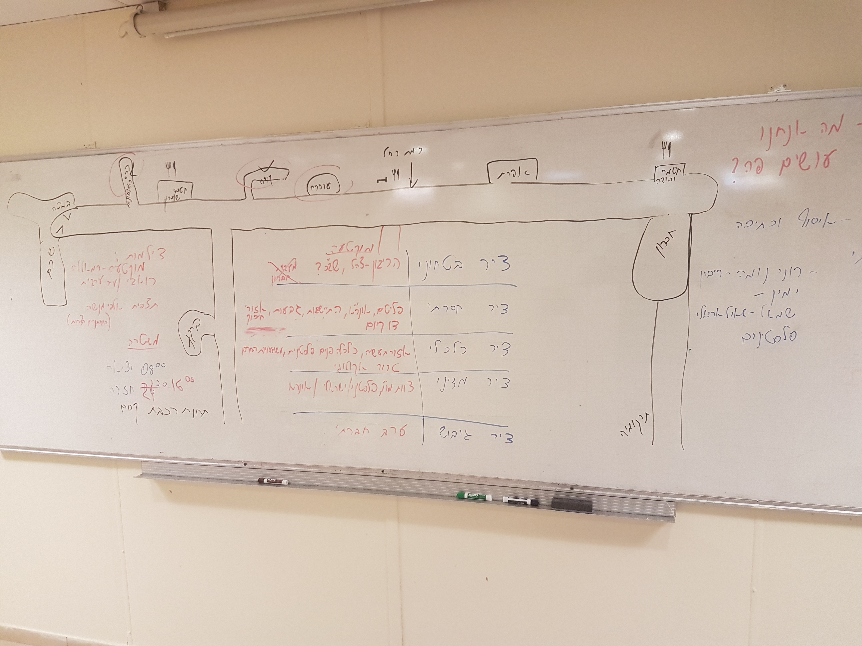
זירת הפעולה

Slide 3
עקרונות הסיור וצירי הלמידה
צירי הבטל"מ
עקרונות
ציר חברתי
ציר מדיני
ציר כלכלי
ציר בטחוני
הטופוגרפיה והגאוגרפיה של יהודה ושומרון
הצגת הספקטרום הרחב (מרכזי) של האידיאלוגיות ביו"ש ללא שיפוטיות של הצוות.
לראות את הדברים דרך העיניים של השחקנים המרכזיים ולא דרך מתווכים.
לחבר את כל צירי הבטל"מ לסוגיות גאוגרפיות.

Slide 4
השאלות לסיור (ולעיבוד הצוותי) מניין באנו ולאן אנו הולכים?
למה אנחנו כאן?
האם הפרדה בין החברות היהודית והפלסטינאית בכלל אפשרית? ומה הן השלכותיה? (כלכלית, תשתיתית, חברתית, ביטחונית)
מהם הגורמים (הגנאלוגיים) וההיסטוריים שמשפיעים עלינו עד היום?
מהי הריבונות באיו"ש?
מה אחריותנו על האוכלוסייה באיו"ש?
האם ניתן להפריד דת מלאום באיו"ש?
מי חי באיו"ש? האם התיישבות היא מקשה אחת? האם הפלסטינאים הם מקשה אחת?
מה תפקיד ההתיישבות בביטחון הלאומי?
בירור האסטרטגיה של השחקנים השונים בסוגיה הישראלית פלסטינית, קבוצות לחץ ואופן המימוש שלהם כולל הביטים ביקורטים – היסט.

Slide 5
יום הכנה 19 דצמבר 17
08:30-09:30 – לו"ז מפקד.
09:30-10:00 – תדריך לסיור.
0945-10:00 – הפסקה.
10:00-11:30 – סקירת הריבון, אלוף פקמ"ז רוני נומה.
11:30-11:40- הפסקה.
11:40-12:10 – המעמד המשפטי של הריבונות באיו"ש- אלי בר-און.
12:10-13:00 – הפסקת צהריים.
13:00-14:15 – אידאולגיית השמאל- צלי רשף.

Slide 6
יום שומרון
0730 – יציאה מתחנת רכבת ראש העין צפון.
07:30-08:00 –נסיעה לברקן .
08:00-08:30 ארוחת בוקר (כיבוי אש מחוז יו"ש).
08:30-08:45– תצפית על ה"מותניים הצרות" של ישראל (פרופ' בן ארצי)
08:45-09:45 –נסיעה למפעל "ליפסקי" ושיח עם המנכ"ל ומנהלי העבודה (פלסטינאים ויהודים) .
09:45-10:30 – נסיעה לתצפית בהר גריזים
11:15 -10:30 – תצפית על שכם- האלוף אמיר ברעם,
13:15– 11:15 – נסיעה לגבעות עולם לשיחה עם תושב הגבעות ידידיה משולמי ותצפית על הבקעה– השדרה השנייה.
14:00- 13:15 – ארוחת צהריים בחטמ"ר שומרון .

Slide 7
יום שומרון המשך
14:45- 14:00 נסיעה לעלי.
14:45-16:15 – פגישה עם הרב אלי סדן ראש מוסדות בני דוד- אידאולוגיית המתיישבים.
16:15-17:00 – נסיעה למנהא"ז בבית אל.
17:00-18:15 – פגישה עם נציג פלסטיני בכיר חליל שקאקי.
18:15-19:00 נסיעה לרמת רחל.
19:00-19:45 התארגנות בחדרים.
19:45 – ארוחת ערב וערב חברתי .

Slide 8
יהודה
0700-0730 – ארוחת בוקר במלון.
0730-0800 נסיעה לגוש עציון.
0800-0840 תצפית למרכז וסקירה על ההיסטוריה של גוש עציון –בית ספר שדה כפר עציון.
0840-0900 – פרופסור בן ארצי –סקירת גוש עציון/תצפית.
0930-1100 - מפגש עם דר' יצחק גליק ושותפים בשורשים.(מרכז רפואי אפרת)
1130 -1100 – נסיעה למפג"ד חרסינה.
1130-1215-ביקור במעבדת חברון.(קמ"נ איוש)
1215-1300– ארוחת צהריים במפג"ד חרסינה.
1315-1345 – איש עסקים פלסטיני בכיר תושב חברון – כלכלה בחברון.(מפג"ד חרסינה)
1345-1515-סיור ברחוב "שוהדא" והשוק עם מח"ט יהודה.
1515-1545 – ביקור במערת המכפלה.(קב"ט הישוב היהודי – ליבמן)
1545 – 1700 – נסיעה חזרה לרכבים בתחנת רכבת ראש העין.

Slide 9
צירים ומופעים בסיור
ציר בטחוני- מפגש עם אלוף פקמ"ז, סקירת אלוף אמיר ברעם, "מעבדת חברון" , מח"ט חברון.
ציר כלכלי- אזור תעשיה משותף(ברקן), נציג פלסטיני, דו קיום – שורשים, השוק בחברון, הבורסה בשכם.
ציר חברתי – פליטים, נציגים פלסטינים, "הגבעות", גוש אמונים, השוק בחברון ומערת המכפלה.
ציר מדיני – שלום עכשיו, גוש אמונים, הריבון הצבאי.
ציר הגאוגרפי – תצפיות :
ברקן – המותניים הצרות.
גריזים – שכם ,מחנות הפליטים, בג"צ אלון מורה.
גבעות עולם – הבקעה – השדרה השנייה / תוכנית אלון .
גוש עציון – השפלה.

Slide 10
כללי
ביגוד חם !!!
כללי אבטחה.

